Slide 1
Giới thiệu nền tảng Colab
Trình bày: Nguyễn Sơn Tùng
1

Slide 2
Nội dung chính
Python là gì?
Cài đặt môi trường và các công cụ lập trình Python
Các cú pháp cơ bản, khai báo dữ liệu và kiểu dữ liệu của Python Các cấu trúc lệnh phân nhánh và vòng lặp
Sử dụng hàm (function) trong Python Các cấu trúc dữ liệu của Python
2

Slide 3
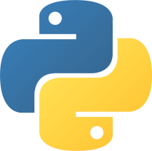
Python là gì?
Ngôn ngữ lập trình bậc cao
Cú pháp đơn giản
Đa nền tảng
Đa mục đích
PYTHON
Thư viện phong phú
Cộng đồng lớn
Quản lý cài đặt gói
Hướng đối tượng

Slide 4






Python là gì?
Tại sao lại là Python với AI?

Slide 5
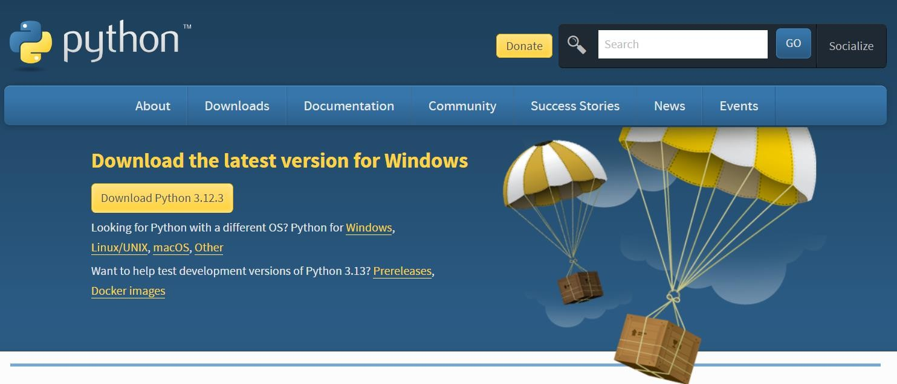
Cài đặt môi trường Python
Đối với hệ điều hành Windows
https://www.python.org/downloads/

Slide 6
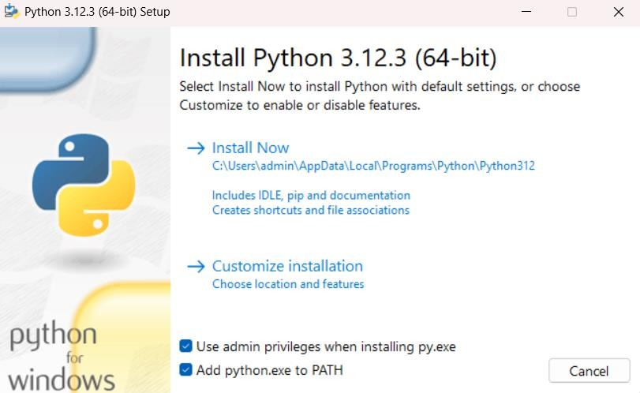
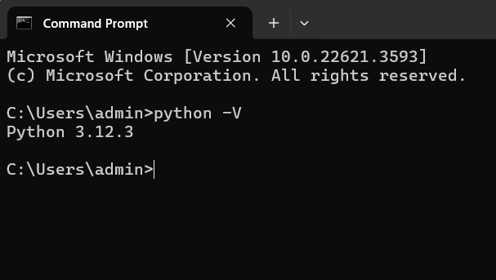
Cài đặt môi trường Python
Đối với hệ điều hành Windows

Slide 7
Cài đặt môi trường Python
Đối với hệ điều hành Linux
Ubuntu/Debian
sudo apt update
sudo apt install python3
CentOS/RHEL
sudo yum install python3

Slide 8
Cài đặt môi trường Python
Cài đặt trình quản lý gói (pip)
Windows
Tải get-pip.py về từ bootstrap.pypa.io
Cài đặt: python get-pip.py
Linux
Ubuntu/Debian: sudo apt install python3-pip
CentOS/RHEL: sudo yum install python3-pip

Slide 9


Các công cụ lập trình Python
Một số trình soạn thảo mã nguồn Python phổ biến
Cài đặt Python extension từ Marketplace
Cài đặt phiên bản Community miễn phí hoặc Professional nâng cao

Slide 10


Các công cụ lập trình Python
Một số nền tảng soạn thảo mã nguồn Python trực tuyến
Đăng nhập tài khoản Google và sử dụng miễn phí trên trình duyệt
Đăng nhập tài khoản Kaggle và sử dụng miễn phí trên trình duyệt
10

Slide 11
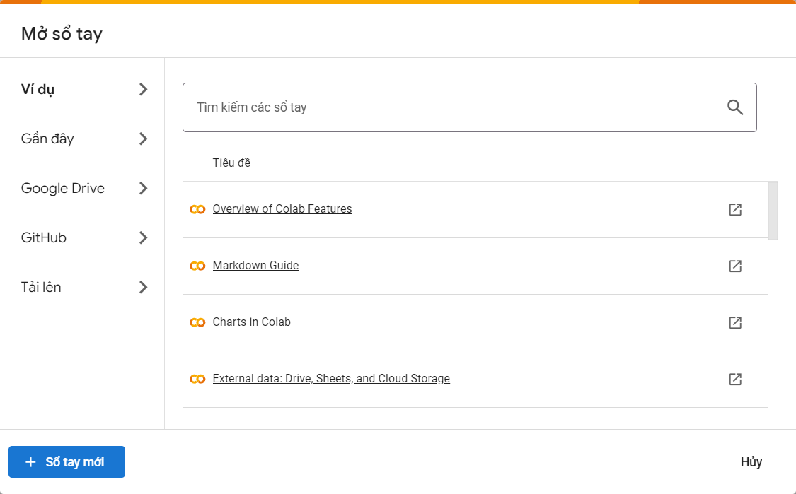
Khởi tạo project Python với Google Colab
Yêu cầu: truy cập Google Colab website và đăng nhập tài khoản Google cá nhân
Tạo notebook mới:
Tạo notebook mới tại đây
10

Slide 12
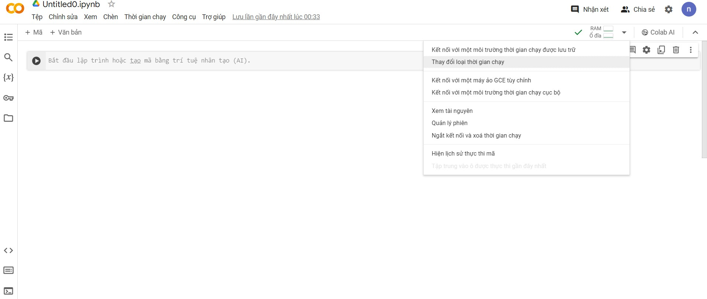
Khởi tạo project Python với Google Colab
Giao diện chính của notebook trên Google Colab
Nhập lệnh Python tại cell này
12
Nhấn để chọn runtime processor:
CPU/GPU/TPU
10

Slide 13
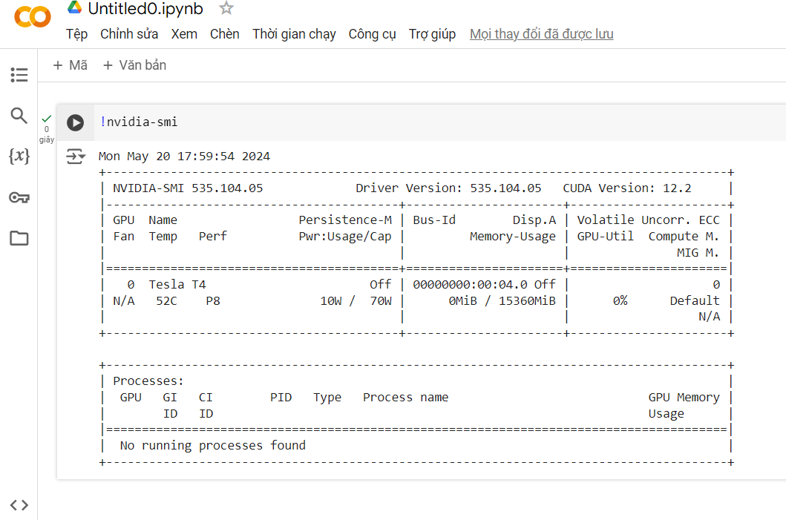
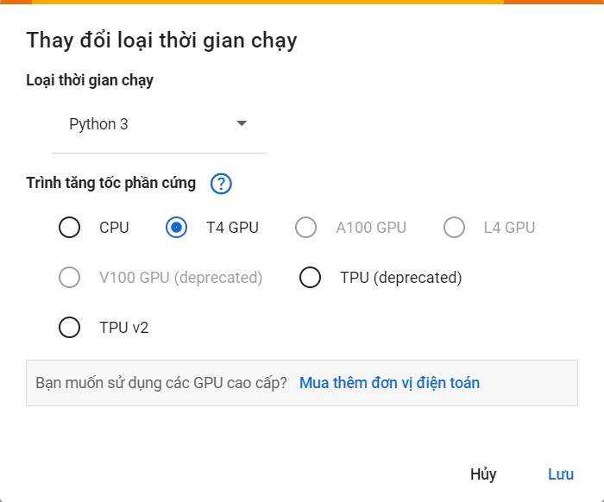
Khởi tạo project Python với Google Colab
Sử dụng GPU/TPU trên Google Colab
13
10

Slide 14
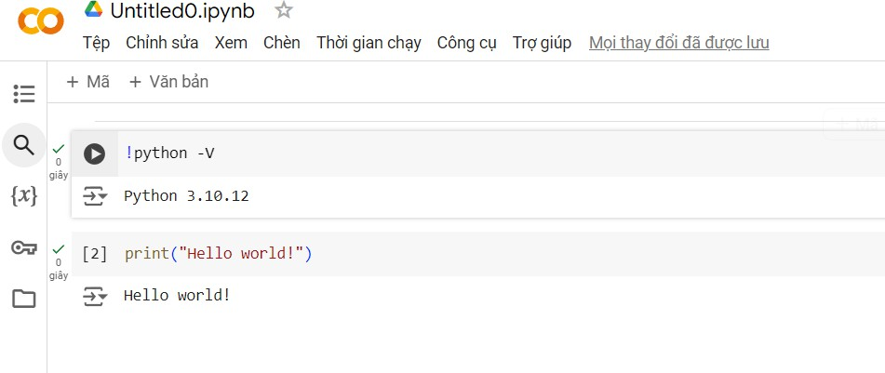
Khởi tạo project Python với Google Colab
Thực thi lệnh (command) trên Google Colab
Lệnh hệ thống (system command)
14
Lệnh thực thi mã (code command)
10

